Slide 1
Projecte Algorismes Evolutius
2018

Slide 2
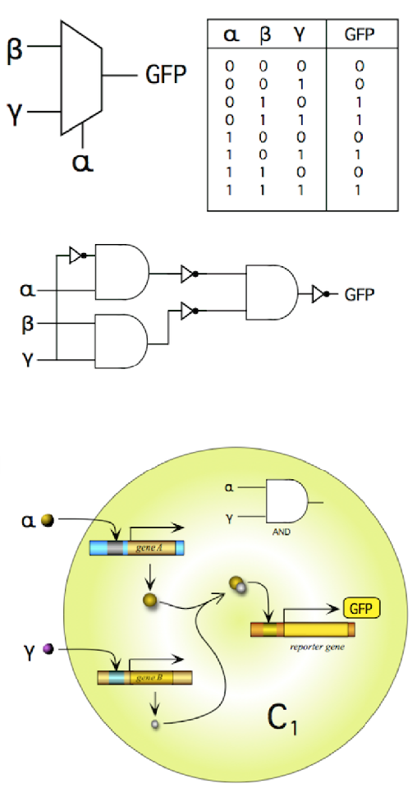
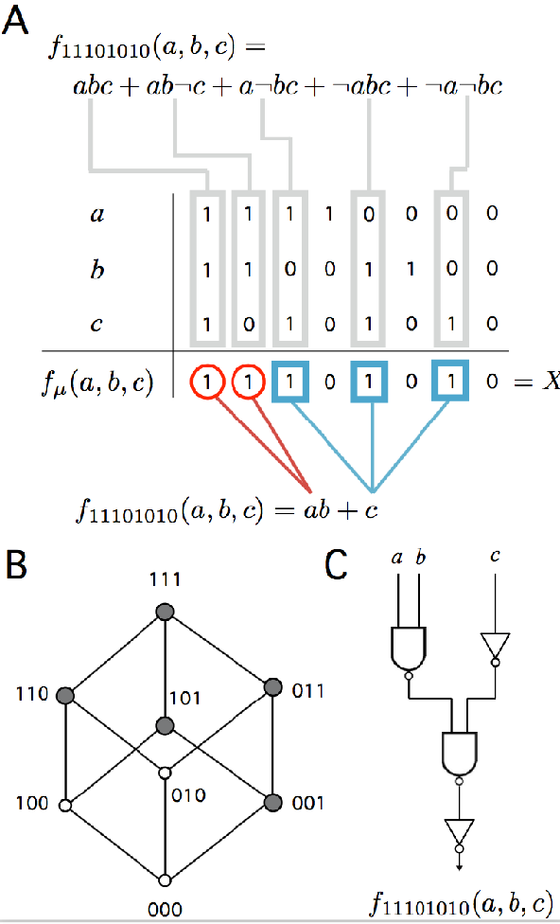
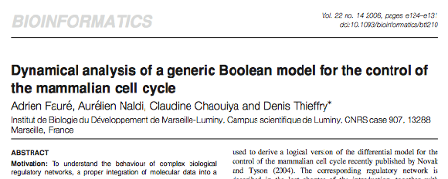
Feed-forward Boolean Circuits
Performing a systematic search on the set of 256 minimal Boolean functions with 3 input variables.
Boolean representations have been widely used in the study of evolved networks and other contexts, including cellular circuits or pattern-forming genetic circuits.
Dennis Bray
Notes:
En mi ultimo trabajo, he presentado un modelo de mínimo de landscape de redes Booleanas donde es posible estudiar por primera vez la relación entre modularidad, coste y función de forma sistemática.
Estas redes se han utilizado en el estudio de la evolución de redes en diferentes contextos: desde redes celulares a circuitos genéticos que forman patrones.
Una función Booleana puede representarse mediante una tabla de verdad, que indican el valor de la función f(a, b, c) para cada posible combinación de inputs. La función se identifica mediante un número binario que resulta de concatenar todas las salidas.
Una representación alternativa es una red feed-forward (FFBN) sin feedbacks. Para cada una de las 2^8 = 256 posibles funciones podemos obtener varias redes, de las que escogemos aquellas que minimizan el coste. Observen que bajo la hipótesis de Clune las redes mínimas conservan la propiedad de la modularidad (si la tuviesen).
Computation and Evolution
http://www.pdn.cam.ac.uk/directory/dennis-bray
http://journals.plos.org/plosone/article?id=10.1371/journal.pone.0081248

